Slide 1
TLS-2
Veeder-Root

Slide 2
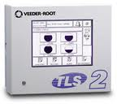
Que es la consola Veeder Root TLS-2?
Consola para estaciones de Servicio, que permite la medición electrónica del nivel de combustible en los tanques

Slide 3
Características TLS 2:
Máximo 6 tanques
Pantalla Touch
Comunicación serial (2 puertos)
1 Puerto Paralelo (impresora)
Alarma de Sobrellenado
Compatible con todas las Sondas MAG (pruebas 0.1 y 0.2 gph en tanque)
Compatible con Inform

Slide 4
Características TLS 2:
Para efectos del proceso de Aforo, usaremos la consola TLS 2 para un único propósito y es obtener las medidas de altura que va tomando el aforo conforme se va realizando, es decir solo conectaremos sonda.

Slide 5
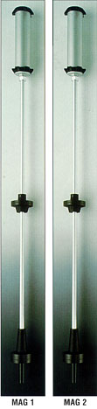
Sensores:
Sondas de Inventario:
Flotador de Combustible
MAG 1: Pruebas de 0.1 GPH
MAG 2: Pruebas de 0.2 GPH
La sonda de Inventario, es el sensor encargado de enviar 3 datos a la consola:
Altura de combustible
Altura de Agua
Temperatura
Flotador de Agua

Slide 6
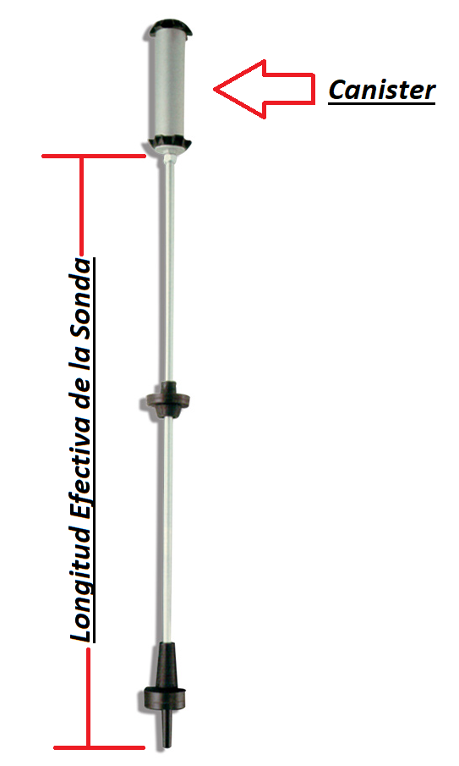
Longitud Efectiva de una Sonda:
Las sondas de inventario vienen de diferentes longitudes de acuerdo al diámetro del tanque.
Esa longitud es medida entre la base inferior del canister y el extremo final inferior de la sonda y sera la Longitud efectiva de la sonda
Nunca Instale una sonda con una longitud Efectiva Inferior al diámetro del tanque

Slide 7
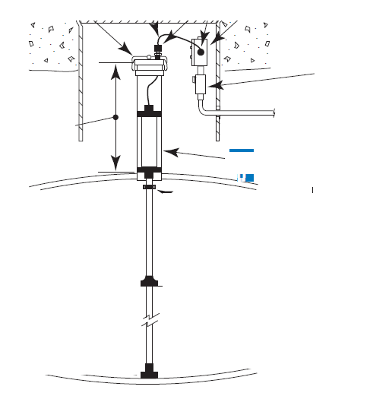
Instalación de Sensores (Sonda):
En las siguientes imágenes, observe la longitud efectiva de la sonda como esta con respecto al diámetro del tanque

Slide 8
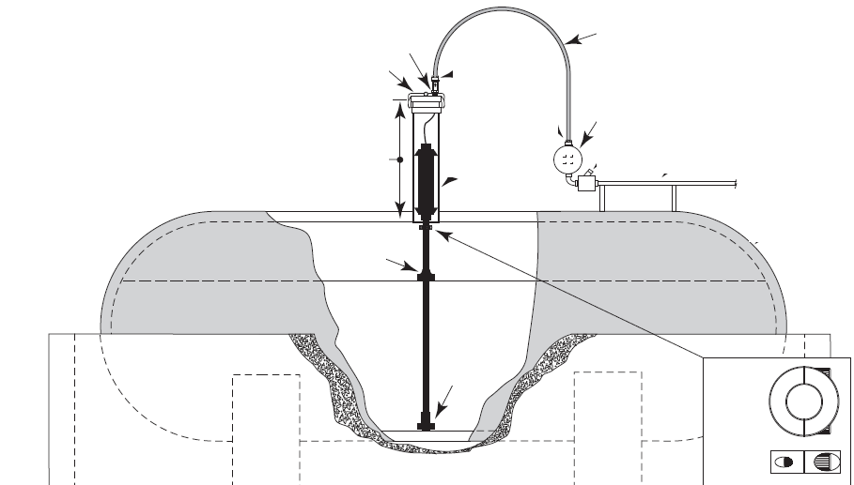
Tanque aereo

Slide 9
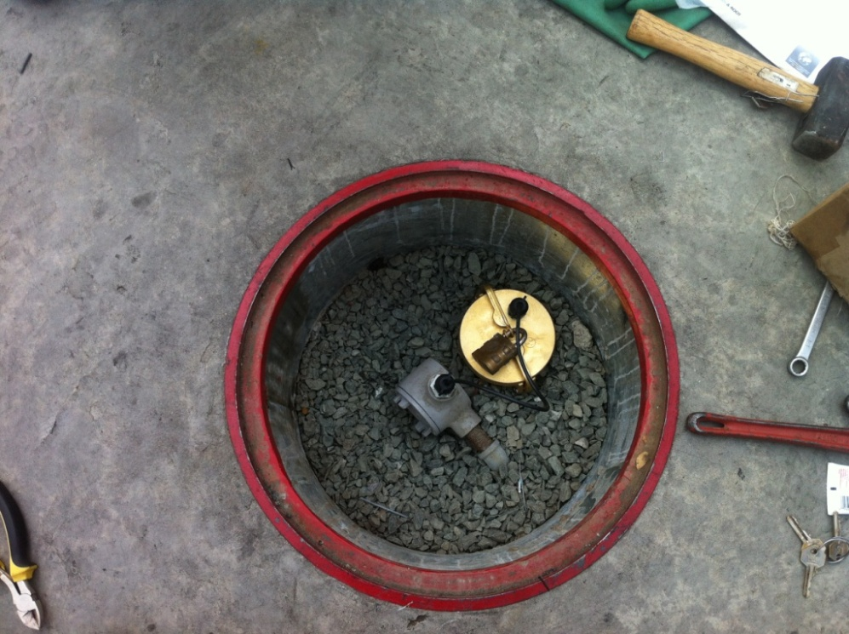
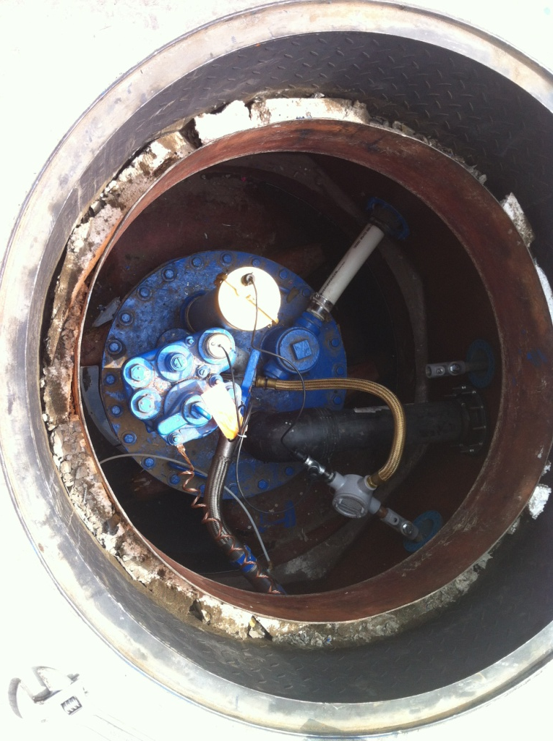
Instalación de Sensores (Sonda en tanque subterráneo):
Sonda Instalada En boca de Tanque:
Sonda Instalada En Manholle de Tanque

Slide 10
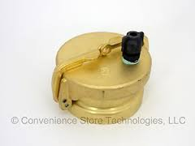
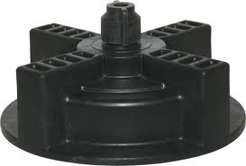
Instalación de Sensores (Riser Cap Sonda):
Riser Cap: El Riser Cap, es la tapa que cubre el niple o tubo donde se instala la sonda.
Este Riser Cap viene en dos materiales: Bronce o Plástico. Cuando es en bronce viene la tapa y boquerel
Boquerel y tapa en Bronce
Riser Cap Plastica

Slide 11
Instalación de Sensores (Sonda):
Debe ser Instalada en lo posible en la mitad del tanque, o por la boca donde se haya
realizado aforo de tanque
Si es instalada cerca a una boca de llenado (SPILL), esta boca deberá llevar tubo
rompeolas.
El tanque debe contar como mínimo con una boca libre para la instalación de la sonda
en caso de que no se tengan bocas disponibles, se instalará en el manholle en alguno
de los tapones de este
Sonda En Manholle

Slide 12
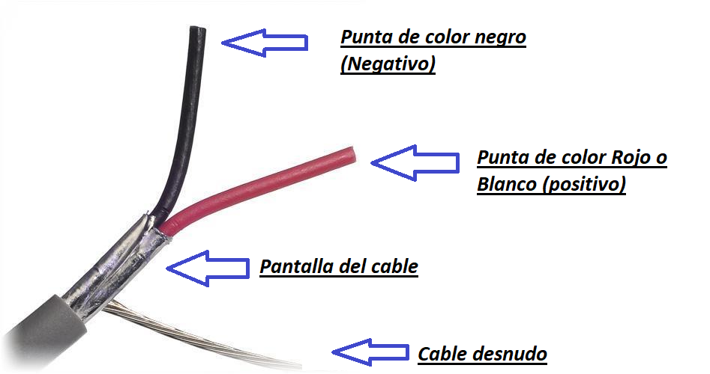
Conexión consola (Requerimientos)
Acometida eléctrica (calibre # 14 AWG):
Circuito 110 Vac regulado, tender 3 cables identificados por colores asi
  Negro Fase (# 14)
  Blanco Neutro (# 14)
  Verde Tierra (# 12)
Cable belden 8451 para conectar las sondas que se usaran durante el aforo
El cable Belden 8451 consta de:
2 Hilos calibre # 22 AWG
1 Hilo desnudo
Apantallamiento

Slide 13
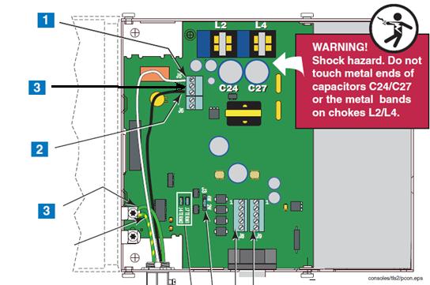
Conexión Acometida de la consola
En el pin marcado con el # 1 conectar el Neutro del circuito 110 VAC
En el pin marcado con el # 2 conectar la Fase del circuito 110 VAC
En los Pines Marcados con el # 3 conectar la tierra

Slide 14
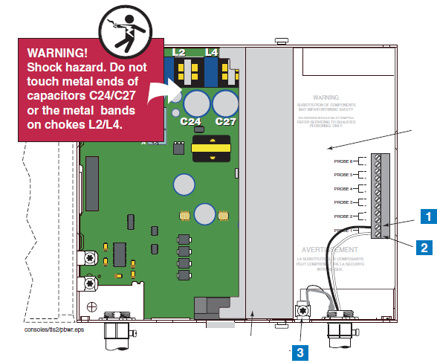
Conexión Del cable de Sonda a la consola
En el pin marcado con el # 1 conectar el cable negro de cable belden
En el pin marcado con el # 2 conectar conectar el cable Rojo o Blanco del cable belden
En el pin marcado con el # 3 conectar el cable desnudo del cable belden
Nota: Al conectar la sonda para realizar el Aforo, conectarla siempre en el puerto # 1. Si se estuvieran usando dos sondas para el aforo conectarlas en los puertos # 1 y #2 y así mismo habilitar esos tanques en la configuración de la consola

Slide 15
Programación de parámetros básicos para el aforo
Debido a que en el proceso de aforo, se toma de la consola solo los datos:
  Altura de Combustible
  Altura de Agua
  Solo será necesario configurar los siguientes parámetros
  Crear un tanque con el diámetro adecuado al diámetro del tanque a aforar
  Asignar una sonda al tanque creado
  Establecer alarmas de producto alto, sobrellenado y producto máximo
  Establecer el sistema métrico como sistema de medición en la consola
  Parametros con la hora, fecha, idioma entre otros serian irrelevantes para el proceso de aforo.

Slide 16
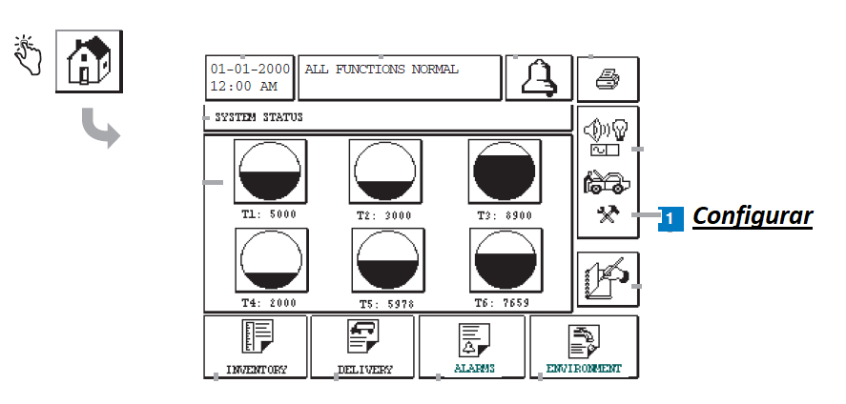
Programación de parámetros básicos para el aforo
Configurar Sistema de medición a Métrico y el Idioma español:
Desde la pantalla principal de la consola, seleccione el icono de Configurar (Ver imagen)

Slide 17
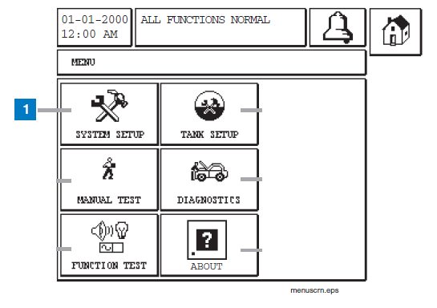
Programación de parámetros básicos para el aforo
Seleccionar la Opción System Setup

Slide 18
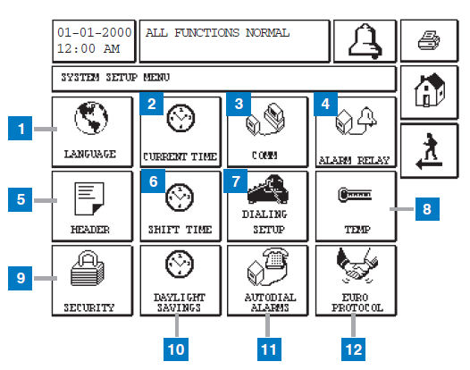
Programación de parámetros básicos para el aforo
Seleccionar la Opción Language (Item # 1)

Slide 19
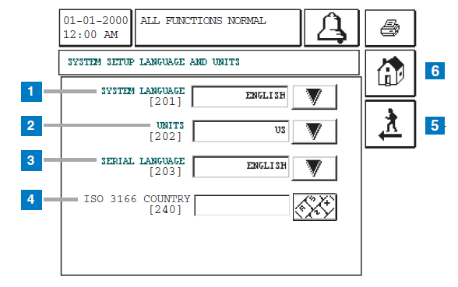
Programación de parámetros básicos para el aforo
En el Item 1 Cambiar idioma a español
En el Item 2 Cambiar unidades a Metrico
En el Item 3 Dejarlo como esta
En el Item 4 dejarlo como esta
El item 5 es para retroceso
El item 6 para ir al Home o pagina de incio de la consola
NOTA: Aunque se seleccione el Idioma Español como idioma para el sistema, algunos parámetros de los menú de configuración de la consola seguirán en Ingles

Slide 20
Programación de parámetros básicos para el aforo
Configurar un Tanque:
Desde la pantalla principal de la consola, seleccione el icono de Configurar (Ver imagen)

Slide 21
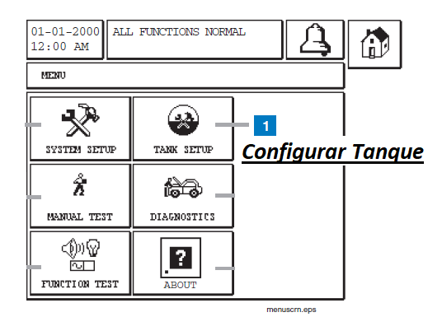
Programación de parámetros básicos para el aforo
Seleccionar la Opción Configurar tanque

Slide 22
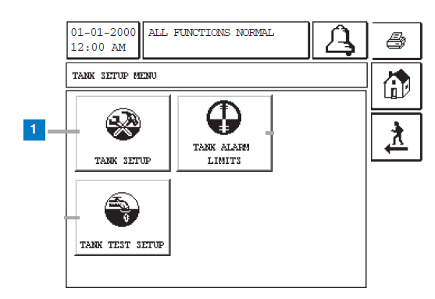
Programación de parámetros básicos para el aforo
Nuevamente en configurar Tanque

Slide 23
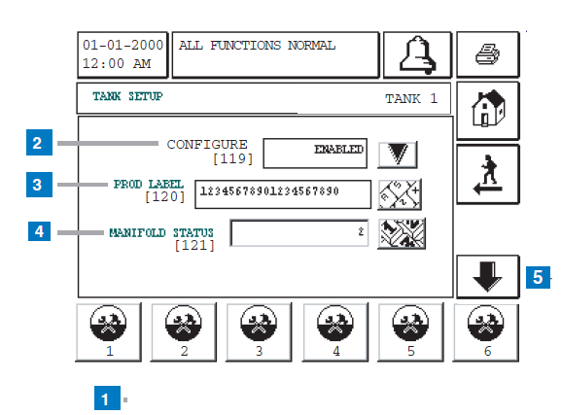
Programación de parámetros básicos para el aforo
En el Ítem 1 seleccionar el tanque # 1 a configurar
En el Ítem 2 Habilitar el Tanque
En el Ítem 3 Ingresar un nombre al Tanque (Dato Irrelevante para el aforo)
En el Ítem 4 Dejar en blanco o como venga de fabrica (Irrelevante para el Aforo)
En el item 5 para seguir con las otras opciones

Slide 24
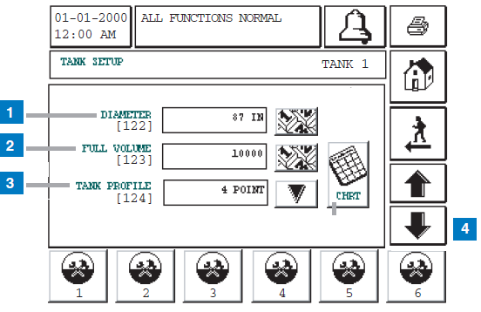
Programación de parámetros básicos para el aforo
En el Item 1 ingresar el Diámetro del Tanque en milímetros
En el item 2 ingresar la capacidad del Tanque en Litros
En el Item 3 seleccionar la opción de 1 Punto
En el item 4 para seguir con las otras opciones
Nota 1: mas adelante se indica como medir correctamente el diámetro de un tanque
Nota 2: recuerde que para pasar de Galones a litros se multiplica el valor en galones x 3,785

Slide 25
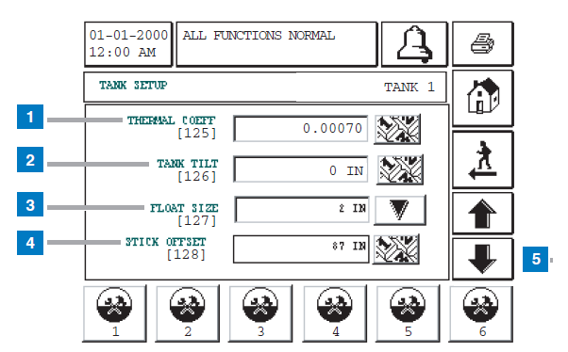
Programación de parámetros básicos para el aforo
En el ítem 1 ingresar el coeficiente de expansión térmica del producto, sin embargo este ítem seria irrelevante para el aforo ya que el coeficiente la consola lo usa para calcular el volumen de acuerdo a la temperatura, pero el sistema de aforo solo requiere de la consola la altura sin embargo ingresarlo
Nota: Dado que la consola esta configurada en sistema de unidades métrico, los valores a ingresar serian Gasolina 0.001260 y Acpm: 0.000810 o si prefiere puede cambiar el sistema de unidades a US e ingresar 0,000700 para gasolina y 0,000450 para Acpm

Slide 26
Programación de parámetros básicos para el aforo
2. En el Ítem 2 dejarlo en Cero. Este dato es muy importante ya que es la inclinación, modificar este valor para un aforo causaría error en las medidas de altura.
3. En el Ítem 3 ingresar el tamaño de flotador a usar normalmente 4 pulgadas
4. El ítem 4 tiene le mismo efecto que la inclinación así que dejarlo en 0
5. Ítem 5 para mas opciones

Slide 27
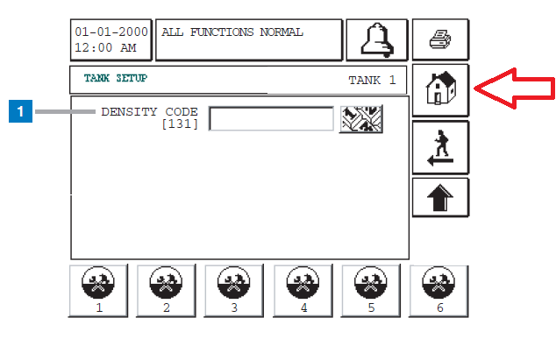
Programación de parámetros básicos para el aforo
Por ultimo en la configuración general del tanque, dejar vacía la opción Código Densidad
Volver al inicio

Slide 28
Programación de parámetros básicos para el aforo
Configurar Limites del Tanque:
Desde la pantalla principal de la consola, seleccione el icono de Configurar (Ver imagen)

Slide 29
Programación de parámetros básicos para el aforo
Seleccionar la Opción Configurar tanque

Slide 30
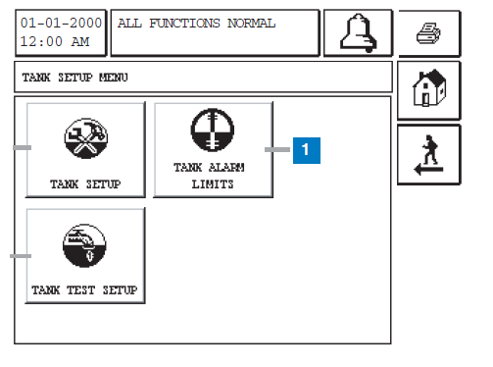
Programación de parámetros básicos para el aforo
Seleccionar la Opción limites de tanque

Slide 31
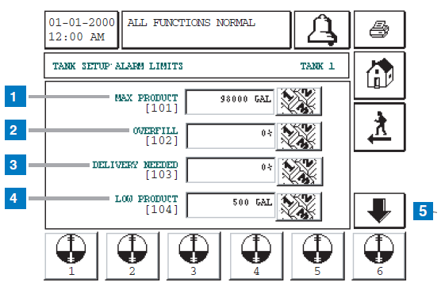
Programación de parámetros básicos para el aforo
Seleccionar la Opción limites de tanque
En el Ítem 1 Ingresar el volumen máximo de producto del tanque en litros
En el Ítem 2 ingresar el porcentaje para sobrellenado 95 %
En el Ítem 3 ingresar el porcentaje para carga necesitada 20 %
En el ítem 4 ingresar el limite de producto bajo (en litros)
En el Ítem 5 para mas opciones

Slide 32
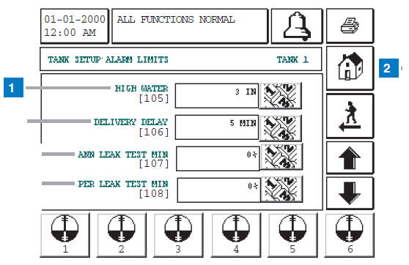
Programación de parámetros básicos para el aforo
Seleccionar la Opción limites de tanque
En el Ítem 1 Ingresar la altura en mm máxima permitida para la alarma de agua
En el Ítem 2 Regresar al Home

Slide 33
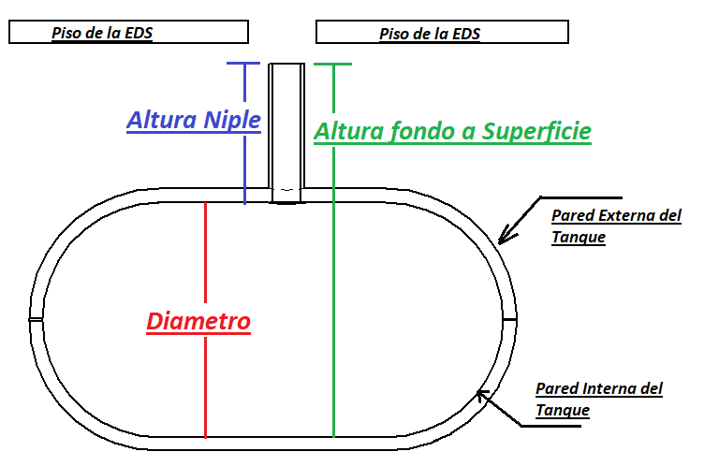
Determinando el Diámetro Real de un Tanque
Para medir correctamente el diámetro de un tanque, observemos la siguiente Imagen:

Slide 34
Determinando el Diámetro Real de un Tanque
El diámetro seria:
Altura Fondo a Superficie – Altura de niple

Slide 35
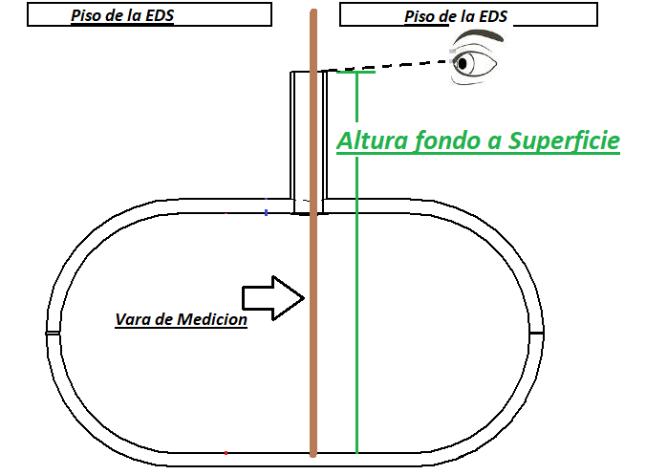
Determinando el Diámetro Real de un Tanque
Primero se toma la altura del fondo a la superficie con la vara de medición de la eds y se toma nota del valor mirando la vara al punto de tocar con el borde del niple

Slide 36
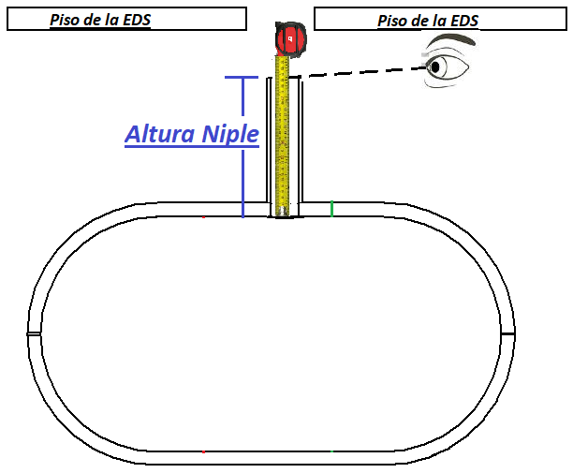
Determinando el Diámetro Real de un Tanque
Luego se toma la altura del niple valiéndose de un flexómetro el cual agarrara la parte final del Niple y se toma nota del valor que hay hasta su borde superior
Por ultimo se restan las medidas para obtener el diámetro

